Slide 1
Galls lov og erstatningsprosjekter
Johannes Brodwall
Chief scientist, Steria
Notes:
Slide <number>

Slide 2

"If A System Is Working, Leave It Alone. Don't Change Anything!"
Notes:
Slide <number>

Slide 3
Planen
Notes:
Slide <number>

Slide 4
“Systemet må erstattes!”
Notes:
Slide <number>

Slide 5
Leverandøren gir ikke support
Notes:
Slide <number>

Slide 6
Vi får ikke tak i kompetanse
Notes:
Slide <number>

Slide 7
Kompleksitet ødelegger
vedlikeholdbarhet
Notes:
Slide <number>

Slide 8
“Bygg et nytt system!”
Notes:
Slide <number>

Slide 9
Dagens system er kravspec
Notes:
Slide <number>

Slide 10
Estimert kostnad:
85 411 timeverk
Notes:
Slide <number>

Slide 11
(Cirka 2 livsverk)
Notes:
Slide <number>

Slide 12
“Ikke invester i dagens system”
Notes:
Slide <number>

Slide 13
Alt erstattes under ett
Notes:
Slide <number>

Slide 14
Nytt system,
gammel tjeneste
Notes:
Slide <number>

Slide 15
Uortodoks observasjon #1:
Det finnes billigere måter å holde liv i gammel forretningsmodell
Notes:
Slide <number>

Slide 16
"A Complex System Designed From Scratch Never Works And Cannot Be Made To Work. You Have To Start Over, Beginning With A Working Simple System"
Notes:
Slide <number>

Slide 17
Det finnes bedre grunner!
Notes:
Slide <number>

Slide 18
Virkeligheten
Notes:
Slide <number>

Slide 19
“Forsinket”
Notes:
Slide <number>

Slide 20
“Sparket”
Notes:
Slide <number>

Slide 21
“Vis at investeringen er verdt noe!”
Notes:
Slide <number>

Slide 22
Produksjonsetter noe
Notes:
Slide <number>

Slide 23
Uortodoks observasjon #2:
Nytt og gammelt system vil leve sammen
Notes:
Slide <number>

Slide 24
... veldig gode nyheter
Notes:
Slide <number>

Slide 25
Gradvis erstatning
http://www.flickr.com/photos/wolf_359/190195652/
Notes:
Slide <number>

Slide 26
Tekniske patterns
http://www.flickr.com/photos/wolf_359/190195652/
Notes:
Slide <number>

Slide 27
Delt database
Notes:
Slide <number>

Slide 28
Import/eksport
Notes:
Slide <number>

Slide 29
Datatjenestelag
Notes:
Slide <number>

Slide 30
Parallell produksjon
Notes:
Slide <number>

Slide 31
Krav patterns
http://www.flickr.com/photos/wolf_359/190195652/
Notes:
Slide <number>

Slide 32
Risiko
Notes:
Slide <number>

Slide 33
Kostnad
Notes:
Slide <number>

Slide 34
Isolert brukeregruppe
Notes:
Slide <number>

Slide 35
Ny brukeregruppe
Notes:
Slide <number>

Slide 36
Arkitektur
http://www.flickr.com/photos/wolf_359/190195652/
Notes:
Slide <number>

Slide 37
"...organizations which design systems ... are constrained to produce designs which are copies of the communication structures of these organizations."
- Conway's Law
http://www.flickr.com/photos/wolf_359/190195652/
Notes:
Slide <number>

Slide 38
Uortodoks observasjon #3:
I store prosjekter er organisering den viktigste faktoren for arkitekturen
Notes:
Slide <number>

Slide 39
Hvor mange personer i et team?
http://www.flickr.com/photos/wolf_359/190195652/
Notes:
Slide <number>

Slide 40
2-pizza-team
http://www.flickr.com/photos/wolf_359/190195652/
Notes:
Slide <number>

Slide 41
10 personer med felles kodebase
http://www.flickr.com/photos/wolf_359/190195652/
Notes:
Slide <number>

Slide 42
30 personer med integrert kodebase
http://www.flickr.com/photos/wolf_359/190195652/
Notes:
Slide <number>

Slide 43
Grensen for kontinuerlig integrasjon
http://www.flickr.com/photos/wolf_359/190195652/
Notes:
Slide <number>

Slide 44
Versjonering hindrer endring
http://www.flickr.com/photos/wolf_359/190195652/
Notes:
Slide <number>

Slide 45
Hvis jeg var sjef
http://flickr.com/photos/oh_simone/2800426735/
Notes:
Slide <number>

Slide 46
Team #1: Risiko
http://flickr.com/photos/oh_simone/2800426735/
Notes:
Slide <number>

Slide 47
Team #2: Effektivisering
http://flickr.com/photos/oh_simone/2800426735/
Notes:
Slide <number>

Slide 48
Team #3: Isolert brukergruppe
http://flickr.com/photos/oh_simone/2800426735/
Notes:
Slide <number>

Slide 49
Team #4: Portal
http://flickr.com/photos/oh_simone/2800426735/
Notes:
Slide <number>

Slide 50
Retningslinjer
http://flickr.com/photos/oh_simone/2800426735/
Notes:
Slide <number>

Slide 51
Uavhengige leveranser
http://flickr.com/photos/oh_simone/2800426735/
Notes:
Slide <number>

Slide 52
Unngå gjenbruk
http://flickr.com/photos/oh_simone/2800426735/
Notes:
Slide <number>

Slide 53
Lokale taktiske avgjørelser
http://flickr.com/photos/oh_simone/2800426735/
Notes:
Slide <number>

Slide 54
Ikke endre systemet uten å ta med forretningsmodellen
Notes:
Slide <number>

Slide 55
Uortodoks observasjon #1:
Det finnes billigere måter å holde liv i gammel forretningsmodell
Notes:
Slide <number>

Slide 56
Uortodoks observasjon #2:
Nytt og gammelt system vil leve sammen
Notes:
Slide <number>

Slide 57
Uortodoks observasjon #3:
I store prosjekter er organisering den viktigste faktoren for arkitekturen
Notes:
Slide <number>

Slide 58
"Galls Law: A Complex System That Works Is Invariably Found To Have Evolved From A Simple System That Worked"
Notes:
Slide <number>

Slide 59
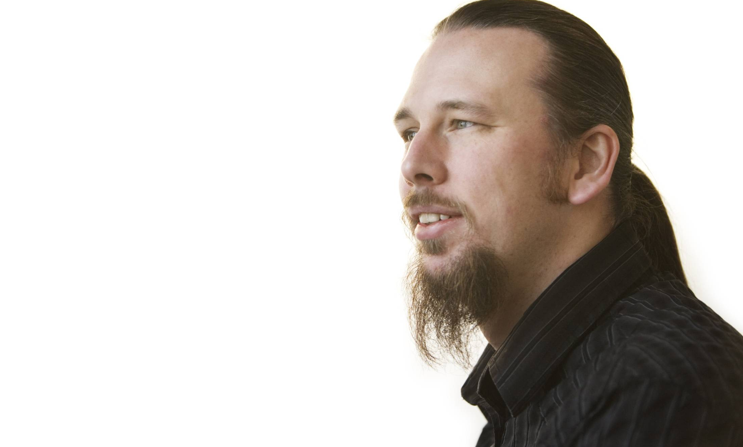

Thank you for listening
Johannes Brodwall
Chief Scientist
Steria, Norway
johannes.brodwall@steria.no
http://johannesbrodwall.com
@jhannes
➔ www.steria.no
Notes:
Slide <number>

